Slide 1
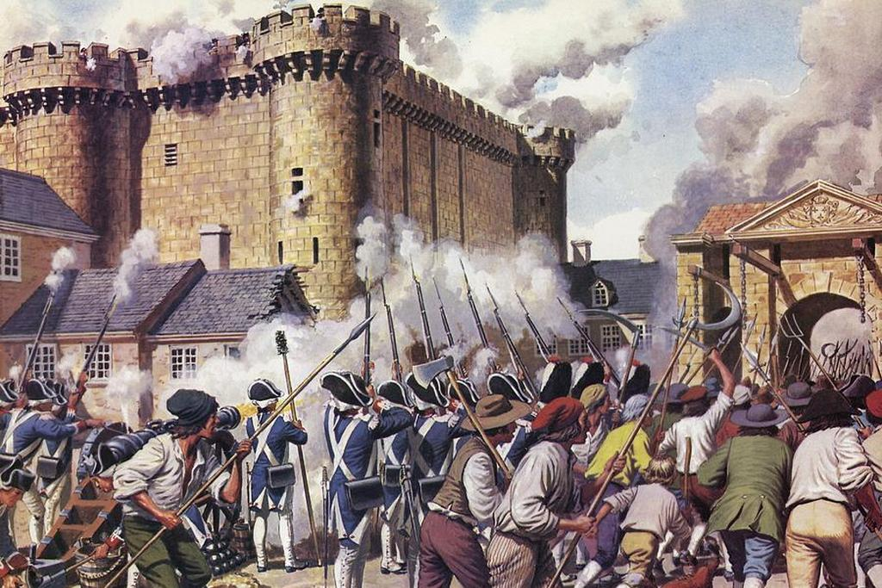
ФРАНЦУСКА
РЕВОЛУЦИЈА

Slide 2
САСТАВ ДРУШТВА
1.ПЛЕМСТВО
2.СВЕШТЕНСТВО
3.ГРАЂАНСТВО

Slide 3
СТАЊЕ У ФРАНЦУСКОЈ ПРЕД РЕВОЛУЦИЈУ
Скупи и неуспешни ратови
Раскошан живот на двору
Слаба жетва

Slide 4
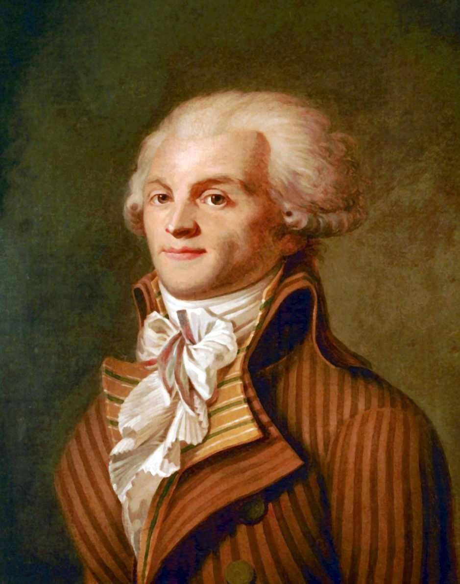
ВОЂЕ РЕВОЛУЦИЈЕ
МАКСИМИЛИЈАН РОБЕСПЈЕР

Slide 5
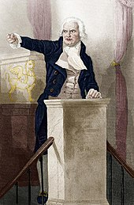
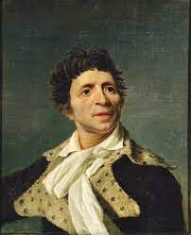
ЖОРЖ ДАНТОН
ЖАН ПОЛ МАРА

Slide 6
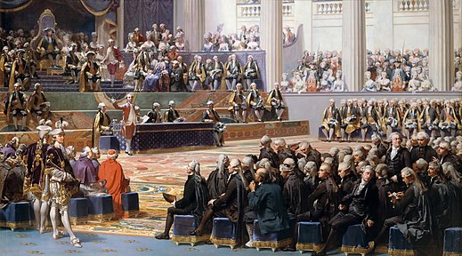
СКУПШТИНА СТАЛЕЖА
ВЕРСАЈ 5.МАЈ 1789.

Slide 7
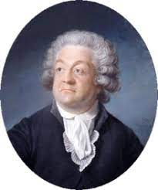
ГРОФ ОНОРЕ МИРАБО

Slide 8
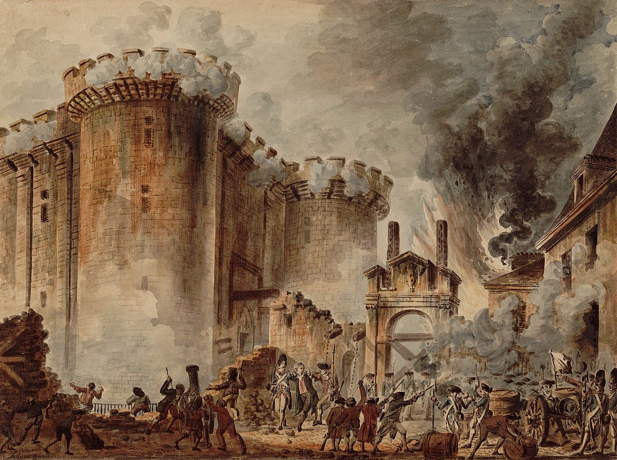
ПАД ТВРЂАВЕ БАСТИЉЕ
14. ЈУЛ 1789.
СИМБОЛ ТИРАНИЈЕ

Slide 9
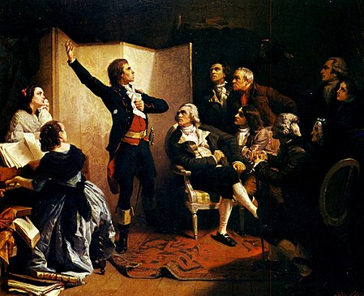
МАРСЕЉЕЗА
Хајдемо! Децо Отаџбине!
Дан славе је дошао!
Против нас је подигнута
Крвава застава тираније!
Чујете ли у пољима
Рику тих дивљих војника?
Они вам у наручје долазе
Да закољу ваше синове, ваше супруге.
На оружје, грађани!
РУЖЕ ДЕ ЛИЛ – аутор текста
„Ратна песма војске на Рајни“ из 1792.године

Slide 10
ПОСЛЕДИЦА РЕВОЛУЦИЈЕ
УКИДАЊЕ ФЕУДАЛИЗМА
ДЕКЛАРАЦИЈА О ПРАВИМА ЧОВЕКА И ГРАЂАНИНА

Slide 11
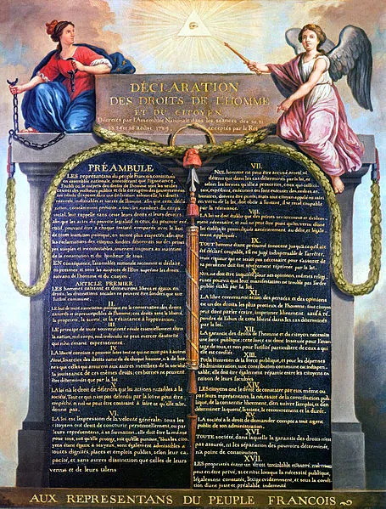
ДЕКЛАРАЦИЈА О ПРАВИМА ЧОВЕКА И ГРАЂАНИНА
Члан 1.
Људи се рађају и остају слободни и једнаки у правима
Члан 4.
Слобода се састоји у могућности да се чини све оно што не шкоди другоме

Slide 12
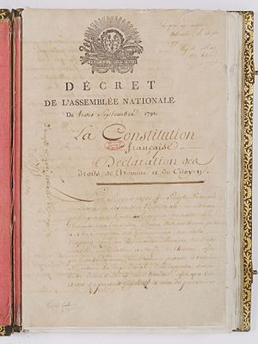
УСТАВ 1791.
* Ограничена је власт краља
* Француска постаје уставна монархија
* Укинута подела на сталеже

Slide 13
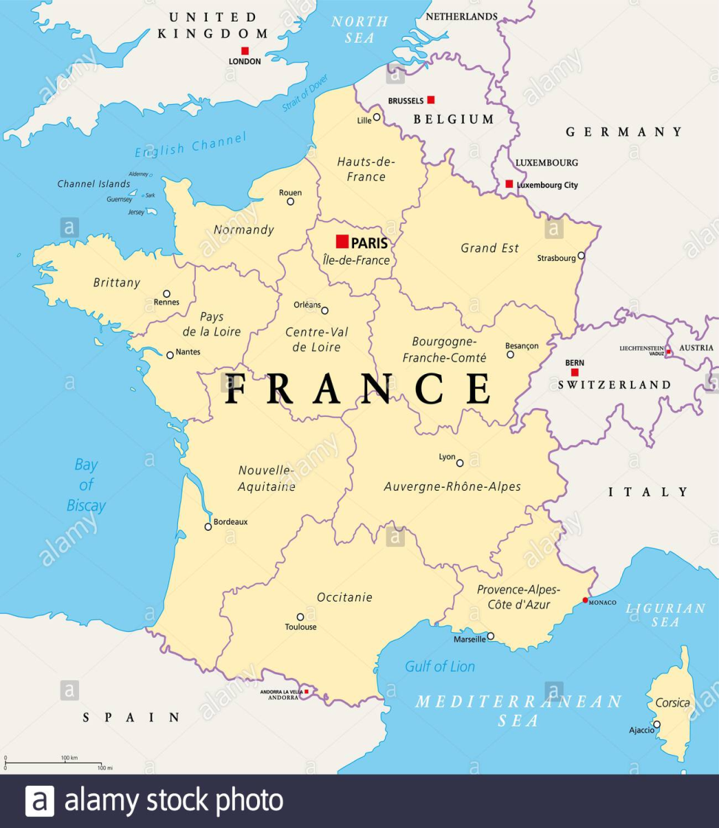
ФРАНЦУСКА РЕПУБЛИКА 1792.
Победа Француза у бици код Валмија 1792.
Укинута је краљевина
Краљ је погубљен 1793. што је изазвало осуду широм Европе

Slide 14
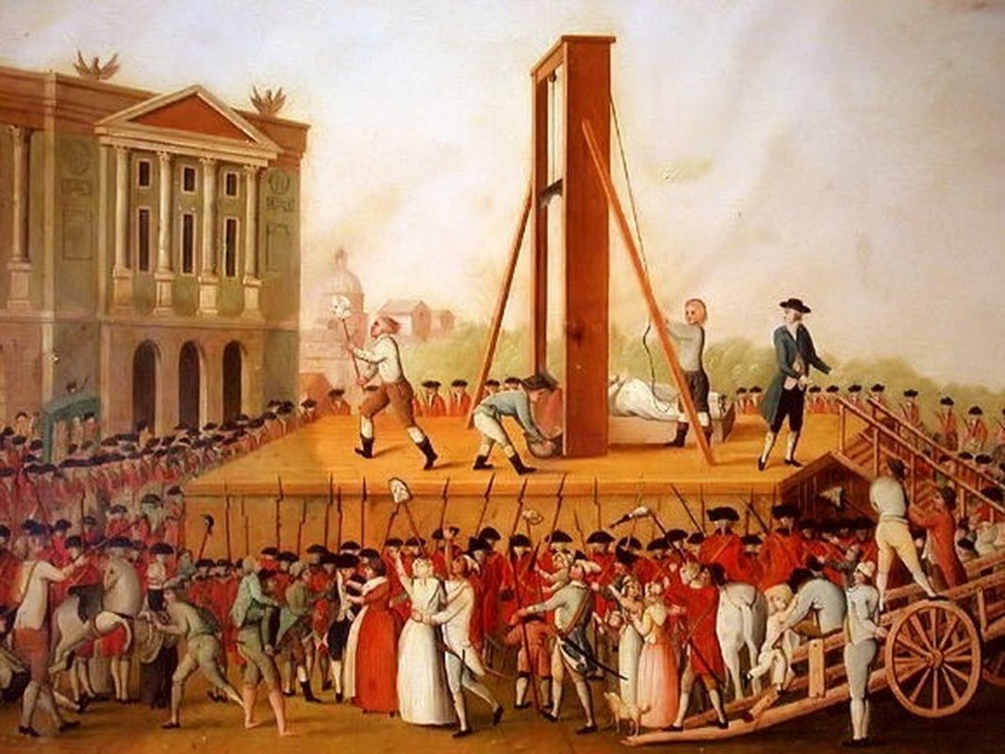
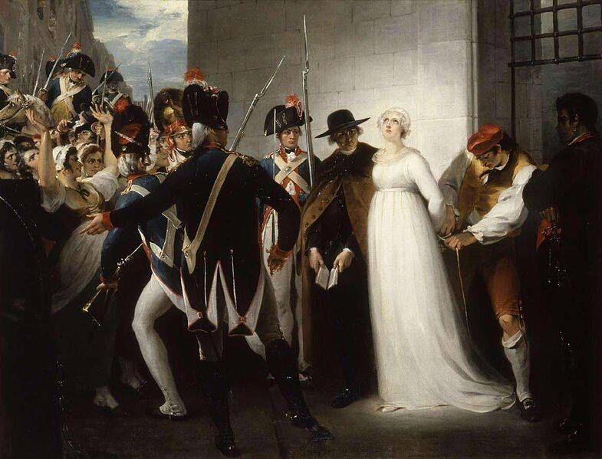
ПОГУБЉЕЊЕ КРАЉА ЛУЈА XVI И МАРИЈЕ АНТОАНЕТЕ

Slide 16
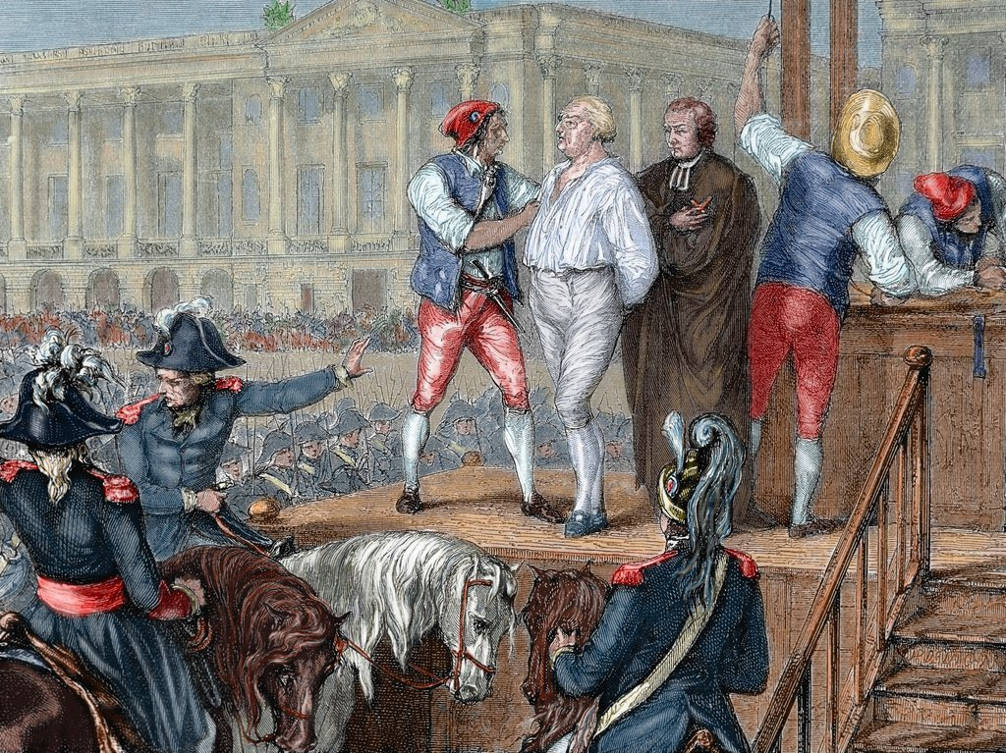
ЈАКОБИНСКА ДИКТАТУРА
1793. – 1794.
Јакобинци долазе на власт 1793.и залажу се за Републику
Убијени су сви политички противници а међу њима и Жорж Жак Дантон
Терор
( погубљено 20.000 људи)

Slide 17
ЗНАЧАЈ ФРАНЦУСКЕ РЕВОЛУЦИЈЕ
УКИДАЊЕ ФЕУДАЛИЗМА
СТВАРАЊЕ КАПИТАЛИСТИЧКОГ СИСТЕМА
СЛОБОДА , ЈЕДНАКОСТ , БРАТСТВО
( ИДЕЈА РЕВОЛУЦИЈЕ )

Slide 18

ФРАНЦУСКА ЗАСТАВА
ПЛАВА И ЦРВЕНА БОЈА- БОЈЕ ПАРИЗА
БЕЛА – СИМБОЛ НАЦИОНАЛНОГ ЈЕДИНСТВА

